Slide 1
React Hooks

Slide 2
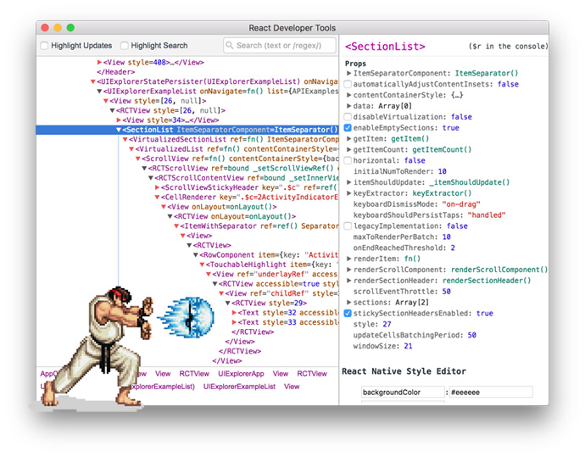
React, sunduğu component model sayesinde arayüz yapımı için adeta biçilmiş kaftan olduğunu biliyoruz. Peki React’te ve diğer kütüphanelerde yer alan component sistemindeki problem nedir? State’li işlerin component’ler arası kullanımı zor olması
React, tekrar kullanılabilecek bir fonksiyonun/davranışın başka bir bileşene bağlanması için bir yöntem sunmuyor. Bunun yerine render props ve high order components (HOC) ile bu probleme bir çözüm sağlanmaya çalışılıyor. Props kullanıcı tanımlı bir bileşeni gördüğü zaman, JSX özelliklerini ve alt elemanlarını bu bileşene tek bir nesne olarak aktarır. Bu nesneye “props” adı verilir. Fakat bu geliştirim şablonları kullanıldığında, ilgili component’in tekrar yapılandırılması gerekiyor. Bu durum, yazılımcı için külfetli oluyor ve kodun da okunabilirliğini azaltıyor. Eğer siz de Chrome eklentisi olan React DevTools ile uygulamanızı incelediyseniz, kendinizi iç içe katmanlardan oluşan wrapper cehenneminde bulmuş olabilirsiniz.

Slide 3
React JS Yaşam Döngüsü – Lifecycle
React JS ile uygulama geliştirmeden 3 farklı mounting (Montaj) işlemimiz bulunuyor ve mounting dediğimiz işlem componentlerin DOM’a yerleştirilmesidir yani ekranda gösterilmesi işlemidir.
Eğer mobil uygulama geliştirmeye biraz hakim iseniz android kısmında uygulama ilk çalıştığında , uygulama arka plana alındığında, uygulama sonlandırıldığında gibi methodlar vardı , react js kısmında ise bahsedeceğim methodlarda oradaki methodlara benzer özellikler gösteriyor ancak burada sadece component yani sayfa bazlı işlemler için gerçekleşecek methodlardır.
constructor
başlangıç statelerini tanımlamak için kullanılır yani sayfa çağırıldığında ilk çalışacak nesnedir,
constructor(props)
{
super(props)
this.state={
stateDegeri:null,
}
}

Slide 4
componentWillMount
Component ekrana yerleştirilmeden hemen önce çalışan yerdir burası render dan öncede çalışır dolayısıyla burada bir state set etmek doğru değildir çünkü setState methodu her çağırıldığında render yeniden çalışır dolayısıyla render çalışmadan yeniden render et demiş oluruz böylece mantık dışı bir işlem gerçekleşmiş olacaktır.
Render
render sizin ekranda yer almasını istediğiniz tüm componentlerin yer aldığı methodtur , bu yazıda belirttiğimiz methodlardan hiç biri olmadan sayfa çalışır ancak render olmadan çalışmaz örnek bir kullanım ile açıklarsak ;
render()
{
return(
<div></div> )
}

Slide 5
ComponentDidMount
render methodu çalışır ekrana componentler mount edilir ve sonrasında bu method çalışır yani ekranda gösterilmesini istediğiniz componentleri yerleştirdikten sonra bu methodu çalıştırırız ve verileri yerleştiririz yani kullanıcının adını soyadını sunucudan çekerek ekrana yazdırmak istiyorsak fetch işlemini bu method ta gerçekleştiririz.
componentWillUpdate
Bu method sayfada her değişim olduğunda çalışacak method tur ancak render çalışmadan önce işlevlerini gerçekleştirir sayfa ilk yüklendiğinde çalışmaz ancak sayfa içerisinde her setState gerçekleştiğinde yada her props geldiğinde çalışır , bu methodta setState kullanmak çok doğru değildir çünkü sınırsız bir döngüye sokmuş oluruz. Yani set işlemi gerçekleşecek çalışacak çalıştığı için set gerçekleşecek .
Bu methodta ne gibi işlem gerçekleştirebiliriz ? bir set işlemi gerçekleştiğinde bu gerçekleşen set işlemi kullandığımız limitleri aşıyorsa navigate etmek için kullanılabilir.
componentDidUpdate
Bu methodun componentWillUpdate ten tek farkı render dan sonra gerçekleşiyor olması geri kalan herşey componentWillUpdate ile aynı .

Slide 6
componentWillUnmount
bu method component sonlandırılmadan hemen önce gerçekleşecek işlemlerin yer alacağı yerdir burada sunucu bağlantılarının sonlandırılması , cachelerin temizlenmesi gibi işlemler gerçekleştirilir
componentDidCatch(error, info)
JS ile ilgili oluşabilecek hatalar neticesinde çalışacak methodtur , yani yazılımınızda bi error oluşursa bu method çalışır.
Toparlayacak olursak;
DOM’da oluşturulan (render) her React bileşeni, oluşturma işleminden önce ve sonra bir dizi adımdan geçer. Bir bileşen her oluşturma işleminde “Yaşam Döngüsü (lifecycle)” olarak adlandırılan temel adımlardan geçer. Bir bileşenin yaşam döngüsünde metotlarımız için önemli olan üç özel aşama vardır.
Mounting – Bağlama
Updating – Güncelleme
Unmouting – Ayırma
Mount
React bir bileşenin örneği oluşturup, onu DOM’a eklediğinde (mount), aşağıdaki metotlar çağrılır:
constructor() : Yapıcı metot bileşen oluşturulurken kullanılır.
getDerivedStateFromProps(): render metodunu çağırmadan hemen önce hem ilk mount işleminde hem de sonraki güncellemelerde (updating) çağrılır. Durumu güncellemek için bir nesneyi, hiçbir şeyi güncellemek için ise null değerini döndürmelidir.
render(): Görüntünün oluşturulduğu aşamadır. Reach elementleri (JSX), diziler, alt DOM elemanları, DOM üzerindeki metinler ve sayılar bu aşamada görsel bir forma çevrilir. Hem mount hem de güncelleme aşamalarını içerir.
componentDidMount(): Bileşen bağlanmıştır ve burada yaşam döngüsü devam eder. Çünkü bileşen güncellenebilir.

Slide 7
Update
Herhangi bir nedenden ötürü bir bileşenin props veya state değerleri değiştirilirse, bileşenin güncellenmesi gerçekleştirilir. Bununla birlikte, bu durum aşağıdaki metotların çağrılmasına neden olan bileşenin yeniden işlenmesi gerektiği anlamına gelir.
getDerivedStateFromProps()
shouldComponentUpdate(): Bileşen güncellemesi
getSnapshotBeforeUpdate(): Render aşamasındaki çıktıdan hemen sonraki kısımdır. Bileşenleriniz değimeden önce DOM’un bazı bilgiler almasını sağlar. Örneğin bir kaydırma işleminde kaydırma konumu bu aşamada alınır.
render() : Tekrar görüntü oluşturulacak
componentDidUpdate(): Bileşen güncellendi
Unmount
Bir noktada bileşenimizin yaşam döngüsü sonlanacak ve bu aşamadan sonra render olmayacaktır. Bu aşamaya unmounting denir ve aşağıdaki metot kullanılabilir:
componentWillUnmount: Bileşenin yaşam döngüsü bitmeden önceki son istekleri için bir metot

Slide 8
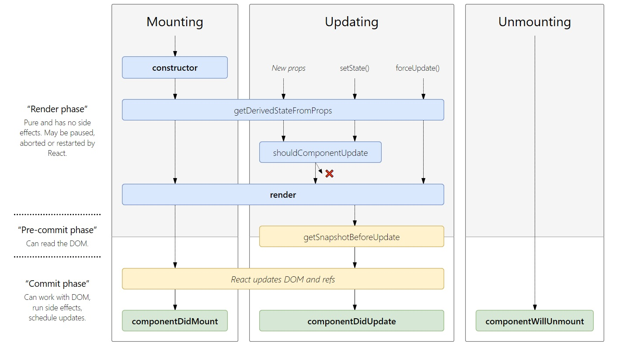
Yaşam döngüsü akış şeması
Bu üç özel aşama kendi arasında bağımlıdır. Bu bağımlılığı göstermenin en güzel yolu bir akış şemasıdır. Google görsellerde “react lifecycle” araması yaptığınızda çok güzel akış şemaları geliyor. Ancak bu akış şemasında güncellemeler oluyor. Güncellemelere göre kod yazarken bazı kısımlarda esneklikler kazanabiliyorsunuz.

Slide 9
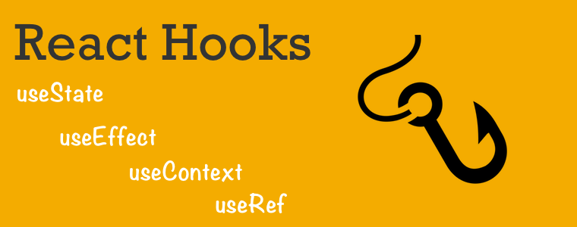
React hooks bir class yazmadan react özelliklerini kullanmanıza olanak sağlayan bir yapıdır. React geliştiricilerinin hatırlayacağı üzere daha önce oluşturduğumuz class’ları react.component’ten extend ediyorduk ve bu sayede react özelliklerini kullanabiliyorduk. Şimdi buna gerek kalmadı.

Slide 10
React uygulamalarında yazılan basit componentler, zaman içerisinde büyüyerek yönetilemez bir kod yığını ve yan etkilerle dolu bir hale gelir. Her bir component’in lifecycle metodu genellikle kendisi ile ilişkisiz kodlar ile karışmış bir durum alır. Örneğin componentDidMount() ve componentDidUpdate() metodlarında api çağrımı işlemleri gerçekleştirilebiliyor. Ancak aynı componentDidMount() metodu ilgili event listener’ların oluşturulması ve componentDidUpdate()’de bu listener’ların silinmesi gibi veri ile ilişkisiz işlemleri de içerebilir. Bu durumda birbiriyle ilişkili kodlar birbirinden ayrı metodlara (didMount() ve didUpdate()’e) konur fakat bunun aksine ilişkisiz kodlar (veri çekme ve event listener işlemleri) ise aynı metod içerisinde yer alır hale gelir. Bu durumda beklenmedik hatalar ve tutarsızlıklar oluşabilir.
Stateful işlemler bütün component’te yer aldığı için bu tarz component’leri daha küçük component’lere bölmek de çoğu zaman imkansız hale gelir. Bu nedenle geliştiriciler, ayrı bir state yönetim kütüphanesi (Redux, MobX) kullanımına giderek bu durumu çözmeye çalışırlar. Fakat bu durumda da bileşenler arası soyutlama oldukça artar ve kodu anlamak için dosyalar arasında git-gel yapmayı gerektiren zorlu bir durum oluşur.
Hooklar bizi class componentlerin karmaşıklığından kurtarırken javascripte ki fonksiyonel yapıyı daha rahat kullanmamızı sağladı. Çıktığından bugüne class yapısının popülaritesini düşürdü demekte yanlış olmaz. Facebook class componentlerin de kullanımda olacağını ve terkedilmeyeceğini kesin bir dille belirtiyor.

Slide 11
Bir çok hook çeşidi bulunmakla beraber bazıları şunlardır; useState, useEffect, useContext, useRef, useImperativeHandle, useMemo, useCallback, useReducer, useDebugValue, useLayoutEffect. Bunların dışında ihtiyacımıza göre kendi hooklarımızı yazabilmemiz büyük bir esneklik olmaktadır.
useState Nedir? Nasıl Kullanılır?
useState state bir değişken tanımlar ve değişkeni adıyla çağırmamıza olanak sağlar.
Class componentlere aşina olanlar bilirler ki önceleri constructor içerisinde tanımlanan this.state{ stateAdi: stateDegeri } olarak tanımlanan ve ilk değeri atanan ve this.setState şeklinde müdahale edilebilen state şu an sadece kullanılmak istenilen functional component içerisinde const [stateAdi, setStateAdi] = useState( ) şeklinde tanımlanmaktadır.

Slide 12
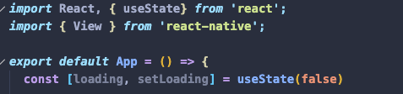
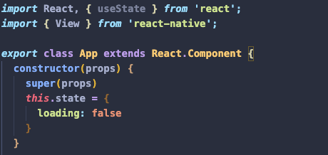
Ayrıca useState değişkenleri global bir şekilde tutar bu nedenle kaybolmazlar.
Functional componentlerde useState şeklinde bir state tanımlanması
Class componentlerde state tanımlanması

Slide 13
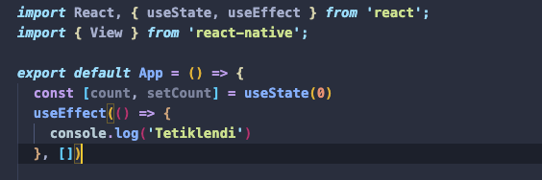
useEffect Nedir? Nasıl Kullanılır?
Class component yapısında kullanılan componentDidMount, componentDidUpdate ve componentWillUnmount gibi lifecycle metotların yerine functional componentlerde bu gerekliliği karşılayan yapı useEffect hookudur.
Eğer useEffect i componentDidMount gibi yani component render olduktan sonra çalışacak şekilde yazmak istiyorsak aşağıdaki şekilde ikinci parametreye boş bir array vererek kullanmamız gerekir.
useEffect componentDidMount gibi çalışır

Slide 14
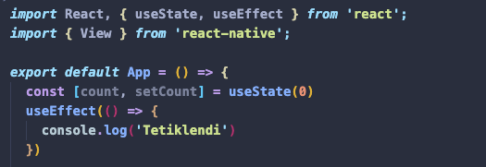
componentDidUpdate gibi kullanacaksak ikinci parametresini boş bırakmamız yeterlidir. Böylece her bir state değişiminde tıpkı componentDidUpdate gibi çalışacaktır.
useEffect componentDidUpdate gibi çalışır.

Slide 15
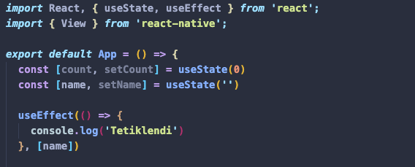
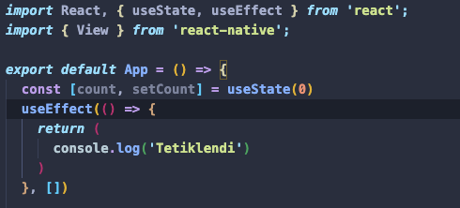
Eğer useState in kendi belirlediğimiz özel bir state in değişiminde tetiklenmesini istiyorsak aşağıdaki şekilde ikinci parametrede array içerisine o state i yazmamız yeterlidir. useEffect name state i değiştiğinde tetiklenir
componentWillUnmount gibi çalışmasını istiyorsak ikinci parametrede boş bir array gönderirken ilk parametrede return içerisinde bir fonksiyon yazarız.
useEffect componentWillUnmount gibi çalışır

Slide 16
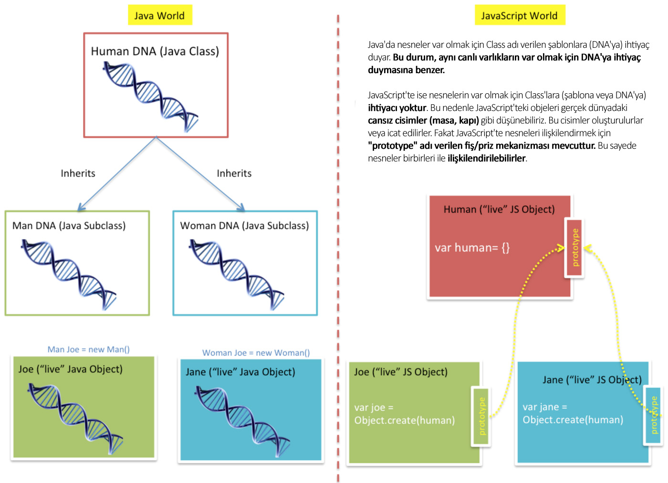
Hook’lar bir bileşeni birbirleri ile ilişkili daha küçük fonksiyonlara bölmeyi sağlar. React’te class kullanımının hem insanlar hem de bilgisayarlar için kafa karıştırıcı olması React’i öğrenme aşamasında farketmişsinizdir.

Slide 17
State Hook
useState() fonksiyonu aslında bir state hook. Bu hook’u, fonksiyon component’i içerisinde çağırıp içerisine istediğimiz state değişkenlerini atayabiliyoruz.
Effect Hook
React ile geliştirim yaptıysanız; sunucudan veri çekme, event abonelikleri, ve DOM’un manuel olarak değiştirilmesi gibi işlemleri gerçekleştirmiş olabilirsiniz. Bu tarz işlemlere side effects (yan etkili) işlemler adı verilir.
Çünkü bu tarz yan etkiye sahip işlemler rendering esnasında tamamlanıp bitmezler ve diğer component’lere etki edebilirler. useEffect fonksiyonu olarak tanımlanan Effect Hook, herhangi bir fonksiyon component’ine bu tarz yan etkili işlemleri yapabilme yeteneği kazandırır.
React class’larındaki componentDidMount, componentDidUpdate, ve componentWillUnmount metodları ile aynı görevi yürütür ve bu metodları tek bir fonksiyon çatısı altında gerçekleştirir.

